Slide 1
Лекция 3
2.3. Основные элементы спектральных установок
2.3.1. Выделение спектральных сигналов. Основные характеристики спектральных установок. Аппаратная функция, обратная линейная дисперсия, разрешающая способность, спектральное разрешение.
2.3.2. Источники излучения.
Источники для ИК области (глобар, штифт Нернста).
Газоразрядные источники с тлеющим разрядом (ВЧ-разряд), источники с полым катодом, источники с атомными пучками, лампы с дуговым разрядом.
2.3.4. Приемники излучения.
Основные характеристики фотоприемников. Интегральная чувствительность, квантовая эффективность, шумы, инерционность.
Полупроводниковые и вакуумные фотодиоды.
Фотоэлектронные фотоумножители. Многоэлементные полупроводниковые фотоприемники.

Slide 2
2.3.2. Источники излучения
Источники для ИК области
Штифт Нернста представляет собой цилиндр диаметром 1 – 3 мм и длиной до 3 см из оксидно-керамической массы, состоящей из окислов циркония и иттрия. К концам цилиндра припаиваются платиновые электроды. Штифт нагревается проходящим через него постоянным электрическим током. Поскольку штифт Нернста при комнатной температуре является диэлектриком, его перед включением необходимо разогреть. Как правило, это делается при помощи отдельной спирали, включаемой только на время разогрева. Штифт Нернста работает обычно при токах до 1 А и при напряжении питания
100 – 220 В, при этом его температура составляет 1700 – 2000 К.
Глобар является стержнем из карбида кремния нагреваемым электрическим током. Обычно диаметр глобара составляет 6 – 8 мм, а длина – около 250 мм. Иногда глобар изготавливают значительно бóльших размеров – диаметром 25 – 30 мм и длиной до 1 метра. Рабочая температура глобара равна 1200 – 1300 К. В ряде случаев поверхность глобара покрывается окисью тория, что позволяет повысить рабочую температуру до 2000 К. При температурах, больших 1500 К, глобар излучает как серое тело. Спектральная область, в которой работают глобары,– от 1 мкм до 50 мкм

Slide 3
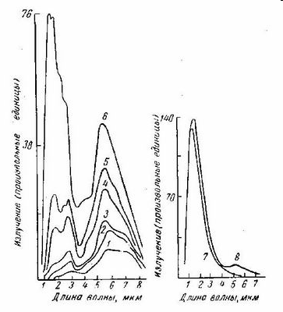
Излучение лампы Нернста (по Кобленцу).
Потребляемая мощность (Вт): 1 - 2 ; 2 - 3 ; 3 - 4,2 ; 4 - 6,2 ; 5 - 7,1; 6 - 10,6 ; 7 - 19,6 ; 8 – 102

Slide 4
Фотоприемники

Slide 5

Фоторезисторы
это дискретные светочувствительные резисторы, принцип действия которых основан на изменении проводимости полупроводникового материала под действием светового излучения. Он представляет собой пленку из специального полупроводникового материала (сернистый свинец, селенид кремния, сернистый кадмий), обладающего очень высокой чувствительностью к лучам света, которую наносят на стекло или керамику..

Slide 6
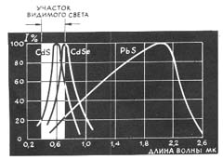
Спектральная характеристика
Спектральная характеристика отображает чувствительность фоторезистора при действии на него излучения определенной длины волны. Чувствительность зависит от самой области спектра материала светочувствительного элемента. Сернисто-кадмиевые фоторезисторы имеют высокую чувствительность в видимой области спектра, селенисто-кадмиевые — в красной и ближней инфракрасной областях, сернисто-свинцовые инфракрасной области спектра.

Slide 7

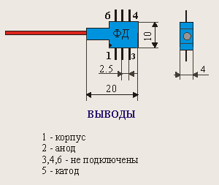
Фотодиоды
Это полупроводниковые диоды, используемые для регистрации оптических сигналов
В фотодиодах на основе p-n – переходов используется эффект разделения на границе электронно-дырочного перехода созданных оптическим излучением неосновных неравновесных носителей.

Slide 8
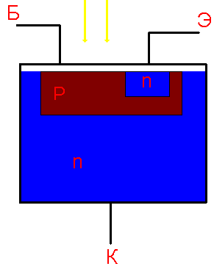
Фототранзисторы
действует также как и остальные фотодетекторы, однако транзисторный эффект обеспечивает усиление фототока. По сравнению с фотодиодом фототранзистор более сложен в изготовлении и уступает ему в быстродействии. Фототранзистор особенно эффективен, так как обеспечивает высокий коэффициент преобразования по току(50% и более). В режиме работы с плавающей базой фотоносители дают вклад в ток коллектора в виде фототока . Кроме того, дырки фотогенерируемые в базе, приходящие в базу из коллектора, уменьшают разность потенциалов между собой и эмиттером, что приводит к инжекции электронов через базу в коллектор.

Slide 9
A
K
К усилителю
R
Схема включения фотоэлемента

Slide 10
К
Д₁
Д₃
Д₅
Д₇
Д₉
А
К усилителю
ФЭ
Д₂
Д₄
Д₆
Д₈
─(1000-2000) В
R
R₁
R₂₁
R₃
R₄
R₅
R₆
R₇
R₈
R₉
R₁₀
Схема фотоэлектронного усилителя

Slide 11
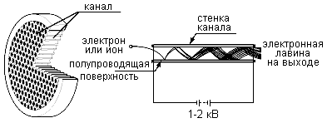
Устройство и принцип работы микроканальной пластины

